Slide 1
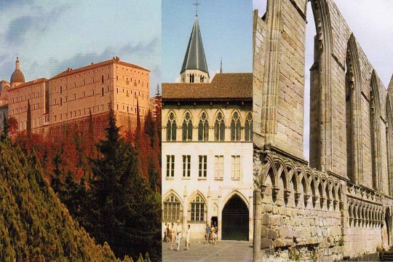
Арабо-мусульманская архитектура

Slide 2
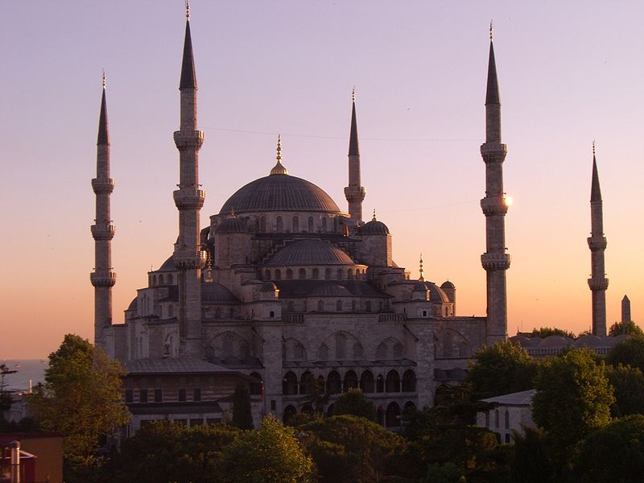
Арабо-мусульманская архитектура
Арабо-мусульманская архитектура является сочетанием различных архитектурных стилей, которые развились из ислама, как социального, культурного, религиозного и политического явления.

Slide 3
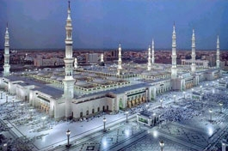
История
Архитектурный стиль появился на Ближнем Востоке в VII веке и развился в период средневековья.
Мечеть Пророка в Пресветлой Медине
Первая мечеть была построена после переселение пророка Мухаммеда из Мекки в Медину.
Затем мечети стали открываться в тех городах, которые были завоёваны мусульманами.

Slide 4
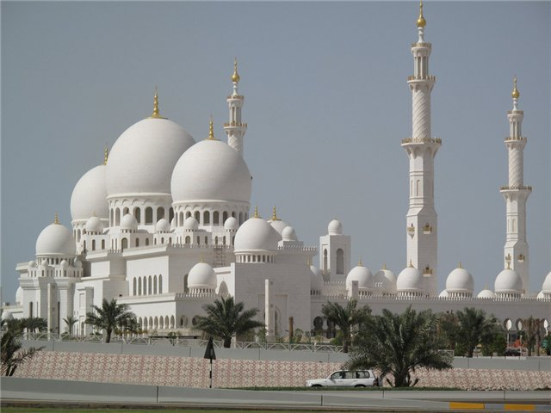
Типология
Мечеть ‎‎‎ — мусульманское богослужебное сооружение.
В Средние века мечеть так же выполняла и социальные функции: в ней происходило обучение студентов, собрание жителей, давался приют странникам

Slide 5
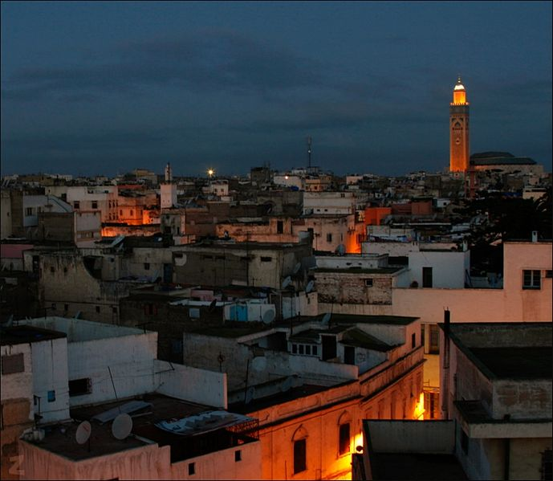
Арабский тип
Древнейший тип мечети, распространился с Исламом из Аравии. Арабская мечеть представляет собой прямоугольный или квадратный двор, по периметру обнесённый аркадой или галереей, с примыкающим ко двору молитвенным залом.
Мечеть Хассана II

Slide 6
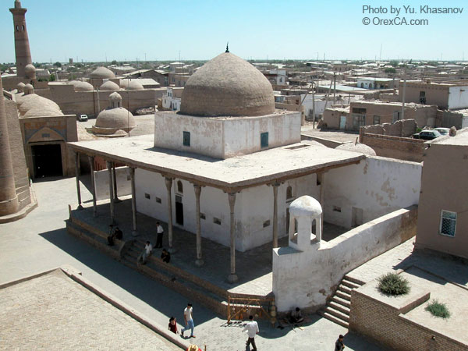
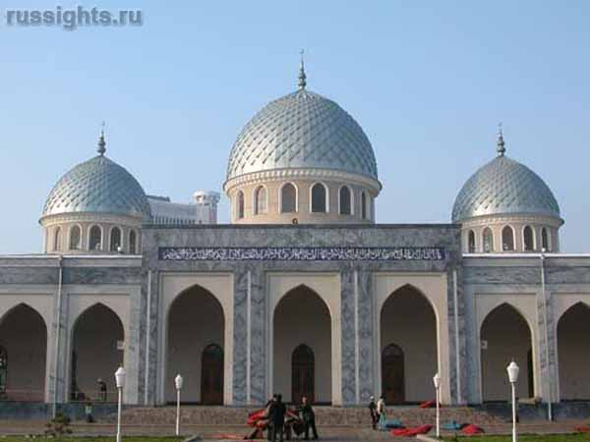
Функциональное разделение
квартальные мечети — мечети, предназначеные для ежедневной молитвы, также являются местом собраний жителей квартала.
джума- мечети — соборные мечети, предназначены для пятничной молитвы, располагались в городах.

Slide 7
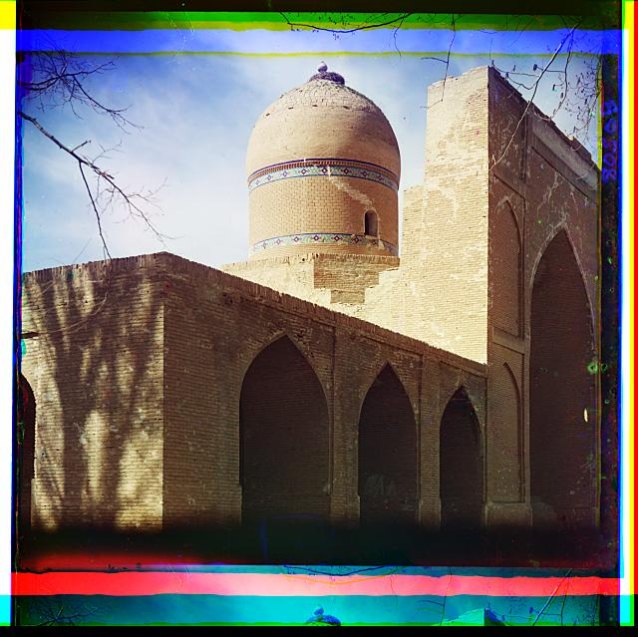
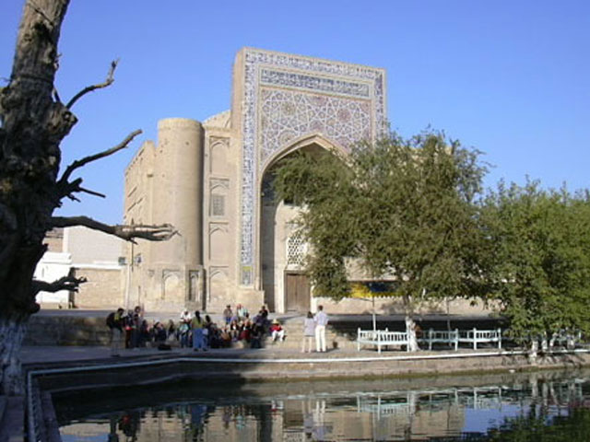
Функциональное разделение
намазгох — крупная открытая загородная мечеть, предназначенная для богослужения в важнейшие мусульманские праздники Курбан-байрам и Ураза-байрам.
мечети при мавзолеях праведников, при медресе, ханаках и пр.

Slide 8
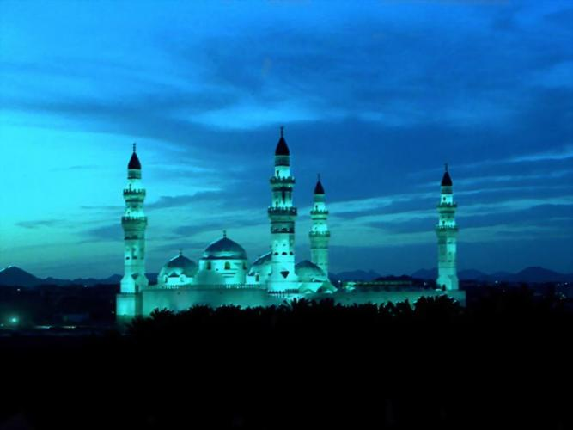
Основные архитектурные стили
Архитектурное исполнение мечети может быть весьма различным, но существуют два обязательных элемента: михраб (направление на Мекку) и минарет (высокая башня, находящаяся рядом с мечетью).

Slide 9
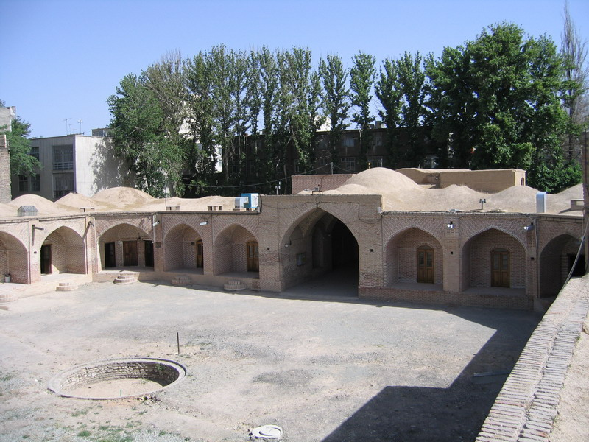
Общественные здания
Для исламского мира также являются характерными: караван-сараи (придорожные гостиницы), крытые рынки, хаммам (общественные бани) и другие архитектурные сооружения
Караван-сарай, Кередж, Иран

Slide 10
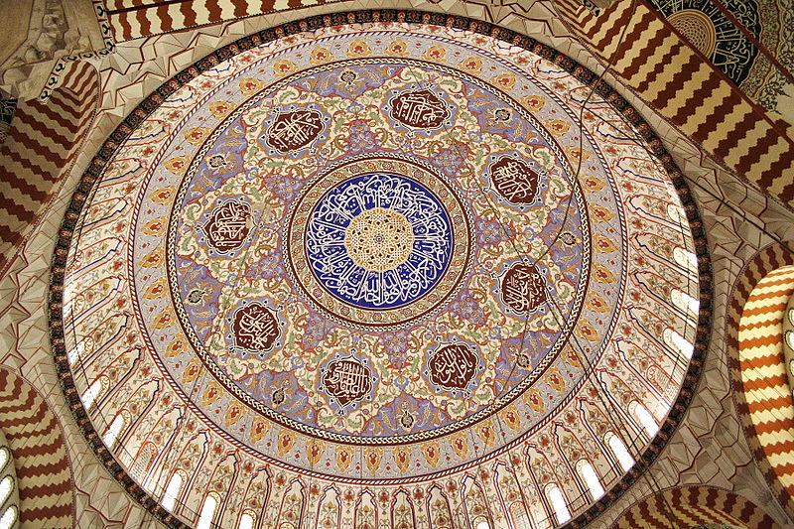
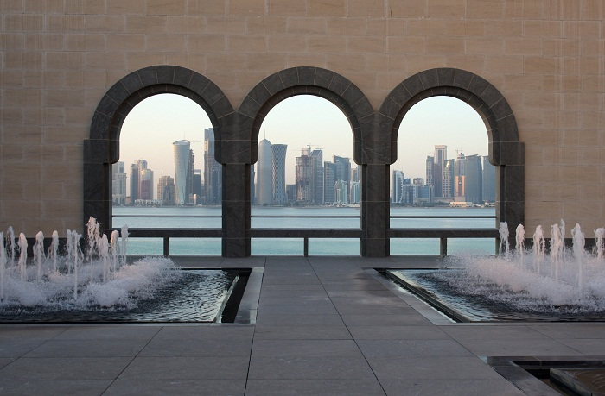
Архитектурные элементы, выражающие исламский стиль
Большие купола.
Использование симметрии.
Раковины и фонтаны для ритуального умывания.
Большие дворы, соединённые с большим молитвенным залом.
Использование ярких цветов.
Отточенные арки и арки в виде подковы.

Slide 11
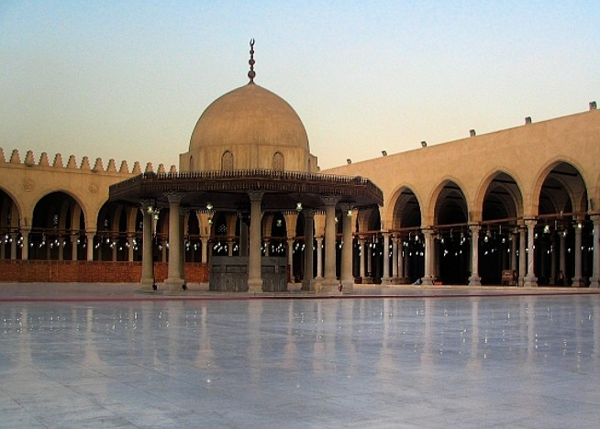
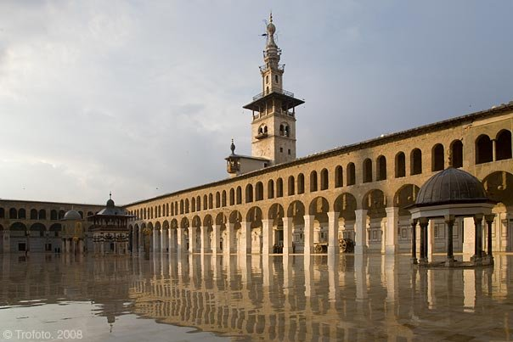
культовые сооружения до X в.
К числу основных, наиболее значительных мечетей относятся:
Амра
Большая мечеть Дамаска

Slide 12
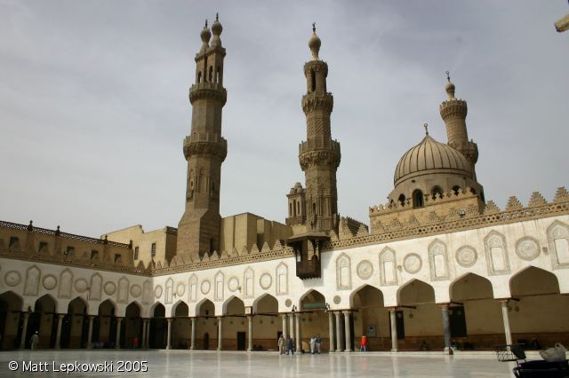
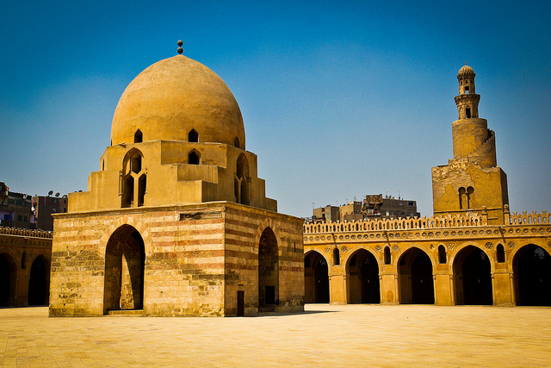
Аль-Асхар
Ибн-Тулун

Slide 13
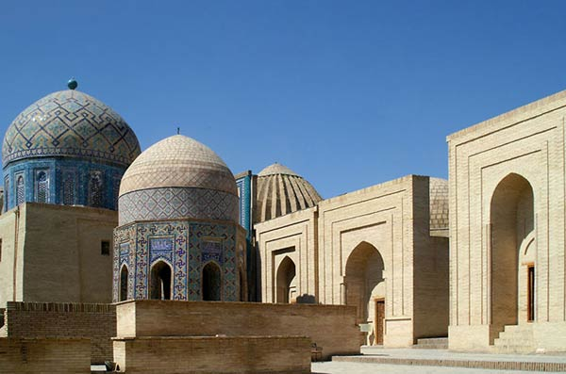
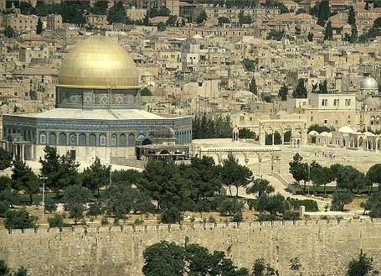
Шах-и-Зинда
Мечеть Скалы в Иерусалиме

Slide 14
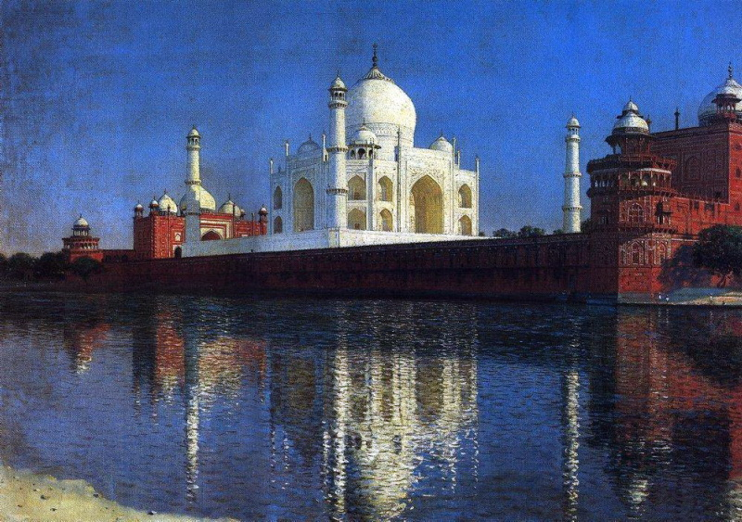
Мавзолей Тадж-Махал в Агре
Архитектура Тадж-Махала торжественна и величественна, сам мавзолей стал памятником вечной любви, перед которой отступает сама смерть.
В 1983 году Тадж-Махал был назван объектом Всемирного наследия ЮНЕСКО: «жемчужиной мусульманского искусства в Индии, одним из общепризнанных шедевров наследия, которым восхищаются во всём мире».

